Slide 1
Информационные технологии в обществе и науке
Выполнил Кравченко Л.Т.
Руководитель Донина О.В.

Slide 2
Поставленные задачи:
рассмотреть понятие информационных технологий в целом
проанализировать роль ИТ в обществе
проанализировать роль ИТ в науке

Slide 3

Понятие и определение ИТ

Slide 4

Информационная технология –это целый процесс, использующий совокупность средств и методов сбора, обработки и передачи данных для получения информации абсолютно нового характера.

Slide 5
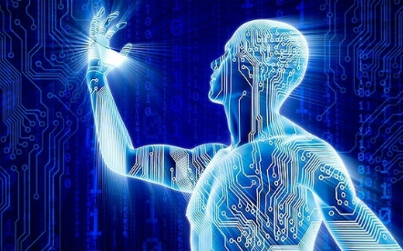

Виды ИТ

Slide 6

Информатизация общества

Slide 7
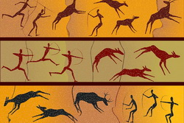
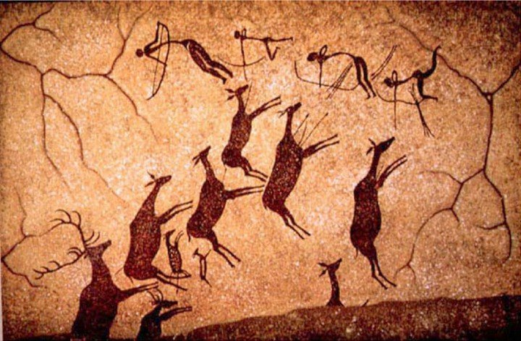
Информация с давних времен…

Slide 8

А ведь серьезно!

Slide 9

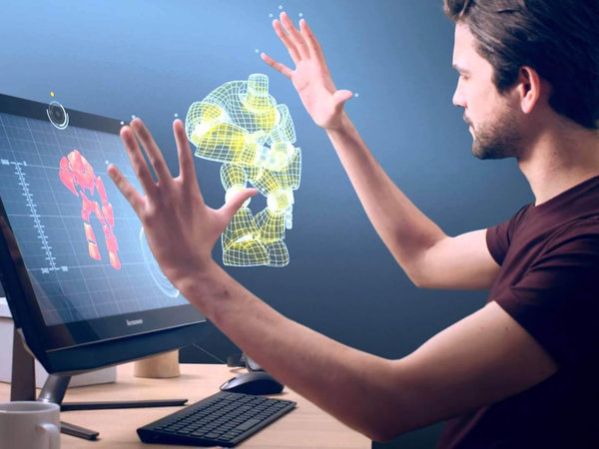
Роль информационных технологий в науке

Slide 10
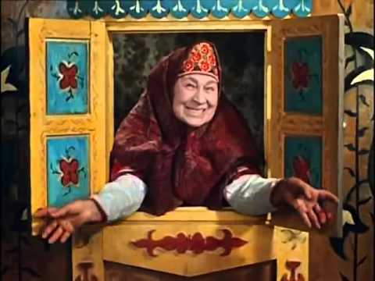
Заключение

